Slide 1



Slide 2



Cùng khởi động ngày mới nhé chúng ta hãy giúp những chú chim này trả lời tốt các câu hỏi để chúng có thế tránh đi mùa đông lạnh giá nhé!
Notes:
Thiết kế bởi: Hương Thảo - tranthao121006@gmail.com

Slide 3


12 + 18 = ?
30
Notes:
Thiết kế bởi: Hương Thảo - tranthao121006@gmail.com

Slide 4

45 + 19 = ?
64

Slide 5

19 + 18 = ?
37

Slide 6

56 + 17 = ?
73

Slide 7

Chúc mừng các em

Slide 8




Thứ … ngày … tháng … năm …

Slide 9


Slide 10

1
Đặt tính rồi tính.
45 + 6
81 + 9
26 + 66

Slide 11


45 + 6
Nháp
45
5 + 6
= 11
6
5
1
NHỚ 1

Slide 12
81 + 9
Nháp
81
1 + 9
= 10
9
9
0
NHỚ 1

Slide 13
26 + 66
Nháp
26
6 + 6
= 12
66
9
2
NHỚ 1

Slide 14
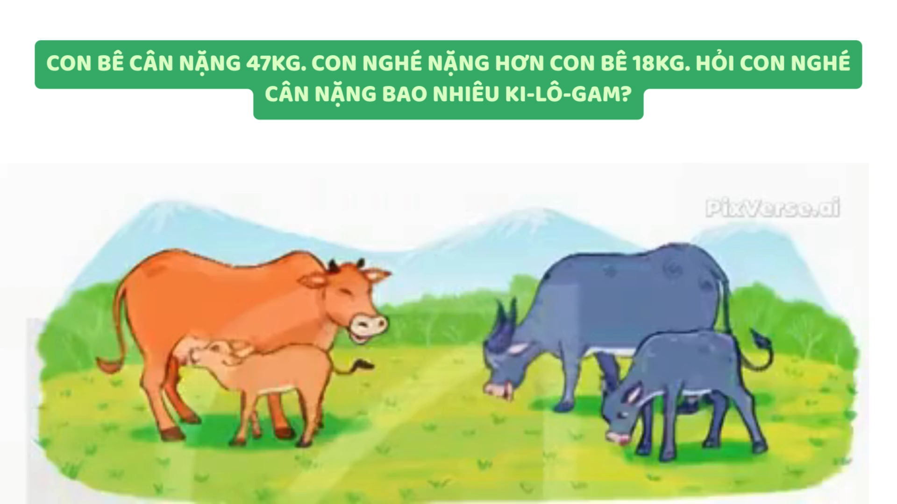

Slide 15
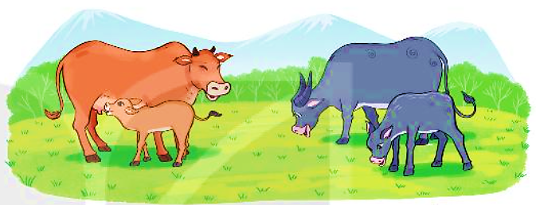
2
Con bê cân nặng 47kg. Con nghé nặng hơn con bê 18kg. Hỏi con nghé cân nặng bao nhiêu ki-lô-gam?
Bài giải
Con nghé cân nặng số ki-lô-gam là:
47 + 18 = 65 (kg)
Đáp số: 65 kg.

Slide 16
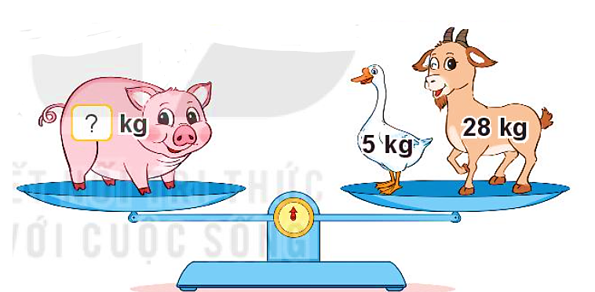
3
Con lợn cân nặng bao nhiêu ki-lô-gam?
33
28 kg + 5 kg = 33 kg

Slide 17
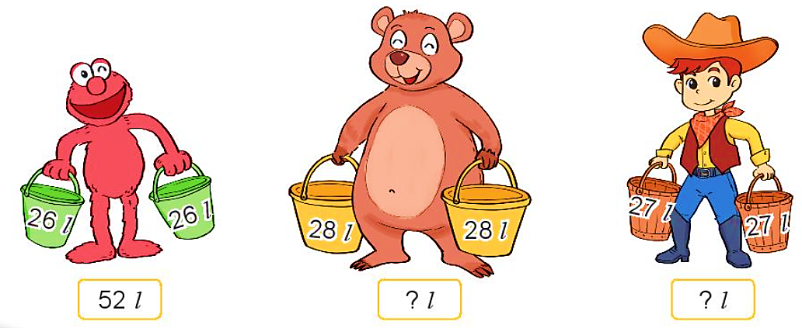
4
Số
?
Mỗi bạn xách bao nhiêu lít nước?
56 l
54 l
Mỗi phép tính đều có hai số hạng giống nhau.
Các phép tính có gì đặc biệt?

Slide 18
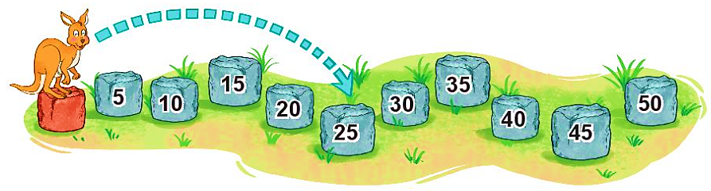
5
Số
?
Chuột túi tham gia một cuộc thi nhảy xa. Lần thứ nhất, từ tảng đá màu đỏ, chuột túi nhảy qua 4 tảng đá và được 25 điểm (như hình vẽ). Lần thứ hai, từ tảng đá màu đỏ, chuột túi nhảy qua 6 tảng đá.
35
?
a) Lần thứ hai chuột túi được điểm.
25 + 35 =
60
60
?
b) Cả hai lần nhảy chuột túi được điểm.

Slide 19





VẬN DỤNG

Slide 20
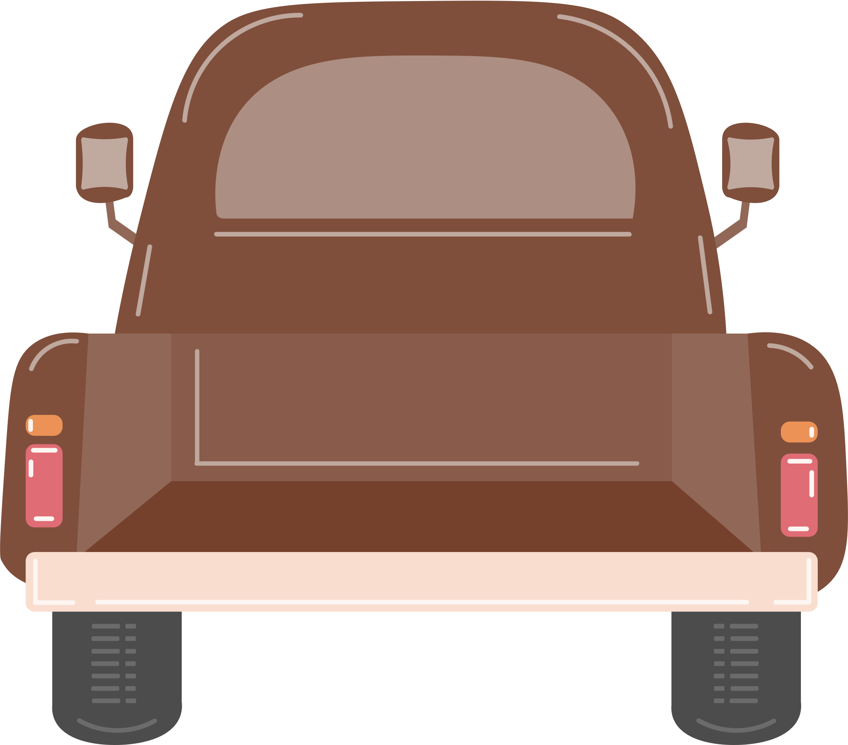

Bạn hãy giúp mình vận chuyển các thùng hàng lên xe bằng cách trả lời các câu hỏi sau thùng hàng nhé!
Notes:
GV CLICK CHUỘT VÀO THÙNG HÀNG => XUẤT HIỆN CÂU HỎI
SAU KHI HOÀN THÀNH, GV CLICK CHUỘT VÀO MẶT TRỜI => KẾT THÚC THỬ THÁCH

Slide 21



45 + 8 = ?
53
Notes:
SAU KHI HS TRẢ LỜI XONG, GV CLICK CHUỘT VÀO CHIẾC XE ĐỂ TRỞ VỀ

Slide 22
41 + 9 = ?
50
Notes:
SAU KHI HS TRẢ LỜI XONG, GV CLICK CHUỘT VÀO CHIẾC XE ĐỂ TRỞ VỀ

Slide 23
24 + 24 = ?
48
Notes:
SAU KHI HS TRẢ LỜI XONG, GV CLICK CHUỘT VÀO CHIẾC XE ĐỂ TRỞ VỀ

Slide 24
25 + 25 = ?
50
Notes:
SAU KHI HS TRẢ LỜI XONG, GV CLICK CHUỘT VÀO CHIẾC XE ĐỂ TRỞ VỀ

Slide 25



